Slide 1

Получение свидетельства о регистрация программ для ЭВМ
Понятный алгоритм действий для правообладателя
Подготовили студенты И-412Б
Ваганов А.С.
Мкртычев Р.А.

Slide 2
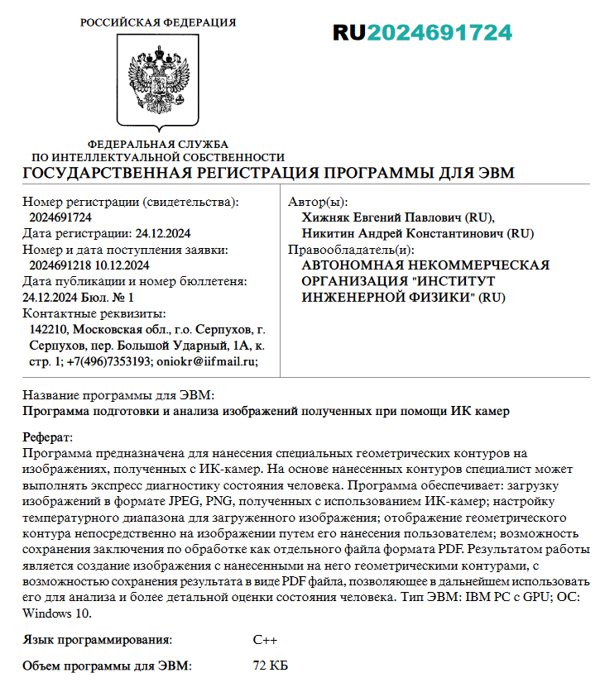
Зачем нужна государственная регистрация?
Программы для ЭВМ являются объектами интеллектуальной собственности. Их регистрация критически важна для защиты прав правообладателя.
Доказательство авторства
Правовая охрана
Официальное подтверждение статуса правообладателя.
Защита от несанкционированного использования и копирования.
Ключевой результат — Свидетельство о государственной регистрации, выдаваемое Роспатентом.
2

Slide 3
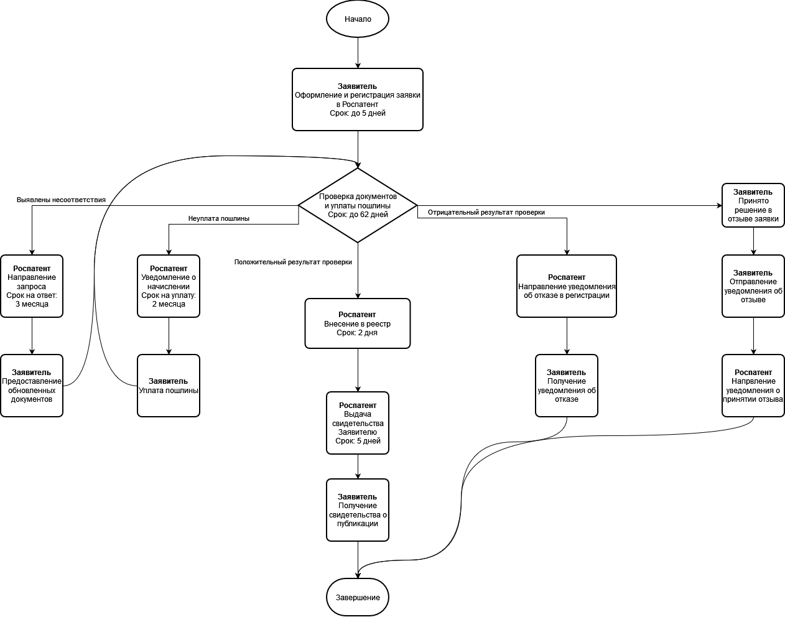
Схема алгоритма регистрации свидетельства
3

Slide 4
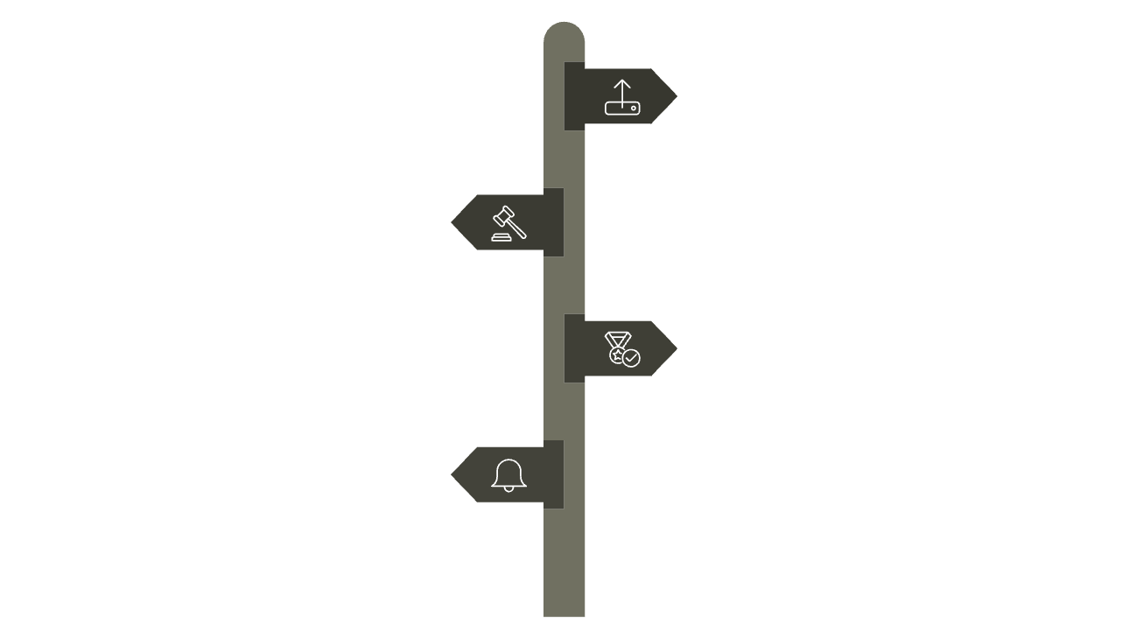
Общий ход процесса регистрации свидетельства
Процесс регистрации, хотя и многоступенчатый, является линейным, с четко определенными этапами и возможными исходами.
Подача заявки
Отправка документов и формы заявителем.
Рассмотрение Роспатентом
Оценка соответствия и полноты материалов.
Регистрация
Выдача свидетельства о регистрации.
Уведомления и запросы
Уведомление о платеже, ошибки или отзыв.
4

Slide 5


Шаг 1: Подготовка и подача заявки
Ответственность заявителя — тщательно подготовить
все необходимые документы и
оплатить государственную пошлину.
Заявление: Стандартная форма, содержащая информацию о заявителе и объекте регистрации.
Аннотация: Развернутое описание функционала и назначения.
Депонируемые материалы: Фрагменты исходного кода
Пошлина: Размеры пошлин отличаются для физических (3000р.) и юридических лиц (4500р.), с дополнительными пошлинами о внесении изменений или выдачи новых свидетельств.
Способы подачи:
Лично в Роспатенте
Почтой России
Электронно через портал ФИПС (с ЭЦП)
Ключевой срок: Регистрация заявки в Роспатенте занимает 5 рабочих дней.
5

Slide 6

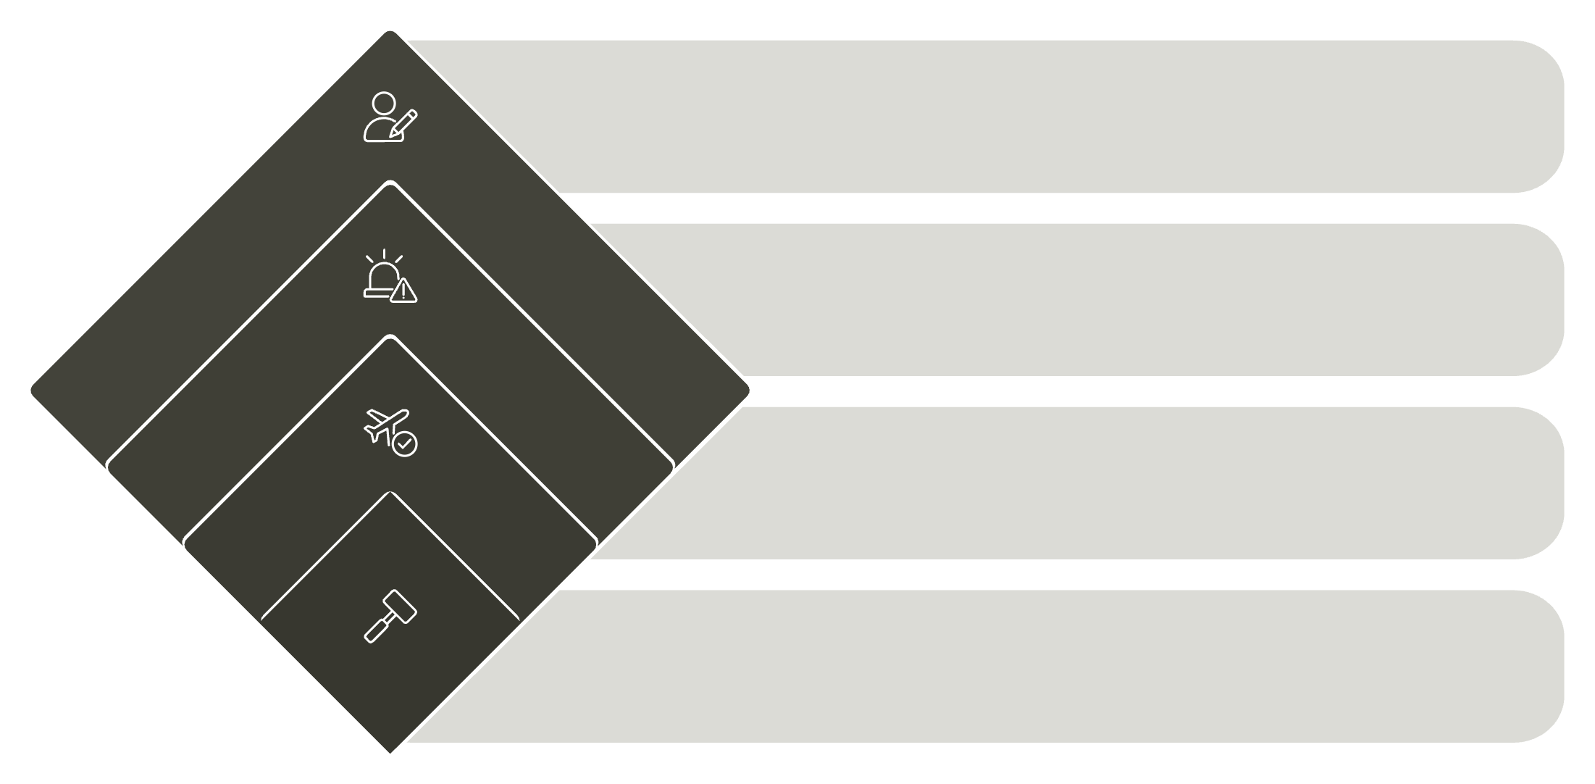
Шаг 2: Проверка Роспатентом — центр принятия решений
На этом этапе ведомство анализирует представленные материалы
Ошибки в документах
Запрос на доработку
Плата не внесена
Уведомление заявителю
Все требования
Регистрация заявки
Проверка Роспатент
Оценка соответствия требований
6
Ключевой срок: Проверка заявки занимает до 62 рабочих дней с момента ее регистрации.

Slide 7

Случай 1: Успешная регистрация Идеальный сценарий
Когда все требования соблюдены, Роспатент проводит выдачу свидетельства о регистрации.
Все требования соблюдены
Заявка полностью соответствует установленным нормам.
Внесение в Реестр
Роспатент вносит сведения о программе в Государственный реестр в течение 2 рабочих дней.
Выдача Свидетельства
Свидетельство о регистрации выдается правообладателю в течение 5 рабочих дней после внесения в Реестр.
Публикация сведений
Официальная публикация информации о регистрации происходит в течение 25 рабочих дней.
Итог для заявителя — получение официального свидетельства, подтверждающего его права.
7

Slide 8


Случай 2 и 3: Работа с недочетами
Процесс регистрации разработан таким образом, чтобы дать заявителю возможность исправить выявленные недостатки, а не сразу прекращать рассмотрение.
Случай 2: Неуплата пошлины
Случай 3: Ошибки в документах
Если пошлина не была уплачена или уплачена не в полном объеме:
При обнаружении неточностей или неполноты предоставленных документов:
Уведомление: Роспатент направляет заявителю уведомление о необходимости оплаты.
Запрос: Роспатент направляет запрос с перечнем необходимых исправлений или дополнений.
Срок для оплаты: Предоставляется 2 месяца на уплату пошлины.
Срок для исправления: Предоставляется 3 месяца на внесение изменений.
Проверка: После оплаты заявка снова направляется на проверку.
Проверка: Исправленная заявка проходит повторную проверку.
Исход: Успешная регистрация или отказ при повторной неуплате.
Исход: Успешная регистрация или отказ при неустранении недостатков.
8

Slide 9
Чем может завершиться процесс?
Процесс регистрации может иметь несколько исходов, каждый из которых зависит от действий заявителя и Роспатента.
✅
❌
Услуга оказана
Заявка не принята
Получено свидетельство о государственной регистрации.
Из-за неуплаты пошлины или отсутствия ответа на запросы.
❌
❌
В регистрации отказано
Заявка отозвана
Неустранение недостатков в документах или их несоответствие требованиям.
По инициативе самого заявителя.
Очевидно, что успешный сценарий с получением Свидетельства является наиболее желаемым для правообладателя.
9

Slide 10
Спасибо за внимание <3

